Slide 1


高中语文·必修4·人教版
第二单元
第5课 苏轼词两首

Slide 2

有很多经典的诗词，都是在诗人最不幸的时候创作出来的，如陈子昂官场失意后写出的“念天地之悠悠”，岳飞被诬陷时向天长叹“潇潇雨歇，凭栏处”。诗人的不幸令人扼腕同情，然而诗人的不幸却造就了中国诗歌的繁荣灿烂，使后人如此幸运地看到了他们留下的千古绝句。一代文豪苏轼，因乌台诗案被贬黄州，在这里完成“东坡突围”，也给我们留下了许多脍炙人口的绝唱。

Slide 3

温馨晨读
怎样面对逆境
一个女儿对父亲抱怨她的生活，抱怨事事都那么艰难。她不知该如何应对生活，想要自暴自弃了。
她的父亲是位厨师，他把她带进厨房。他先往三只锅里倒入一些水，然后把它们放在旺火上烧。不久锅里的水烧开了。他往一只锅里放些胡萝卜，第二只锅里放只鸡蛋，最后一只锅里放入碾成粉末状的咖啡豆，并将它们浸入开水中煮。

Slide 4
温馨晨读
大约20分钟后，他把火关了，把胡萝卜捞出来放入一个碗内，把鸡蛋捞出来放入另一个碗内，然后又把咖啡舀到一个杯子里。做完这些后，他才转过身问女儿：“亲爱的，你看见什么了？”“胡萝卜、鸡蛋、咖啡。”她回答。
他让她靠近些并让她用手摸摸胡萝卜。她摸了摸，注意到他们变软了。父亲又让女儿拿那只鸡蛋并打破它。将壳剥掉后，她看到了是只煮熟的鸡蛋。最后，他让她喝了咖啡。品尝到香浓的咖啡，女儿笑了。她怯生生地问到：“父亲，这意味着什么？”

Slide 5
温馨晨读
他解释说，这三样东西面临同样的逆境——煮沸的开水，但其反应各不相同。胡萝卜入锅之前是强壮的，结实的，毫不示弱；但浸入开水之后，它变软了，变弱了。鸡蛋原来是易碎的，它薄薄的外壳保护着它呈液体的内脏。但是经开水一煮，它的内脏变硬了。而粉状咖啡豆则很独特，浸入沸水之后，它们倒改变了水。
“哪个是你呢？”他问女儿，“当逆境找上门来时，你该如何反应？你是胡萝卜，是鸡蛋，还是咖啡豆？”
微感言：__________________________________________
__________________________________________________

Slide 6

温馨晨读
作者名句
1.古之立大事者，不惟有超世之材，亦必有坚忍不拔之志。 ——《晁错论》
2.欲把西湖比西子，淡妆浓抹总相宜。
——《饮湖上初晴后雨》
3.不识庐山真面目，只缘身在此山中。 ——《题西林壁》
4.荷尽已无擎雨盖，菊残犹有傲霜枝。 ——《冬景》
5.人有悲欢离合，月有阴晴圆缺，此事古难全。但愿人长久，千里共婵娟。 ——《水调歌头》

Slide 7
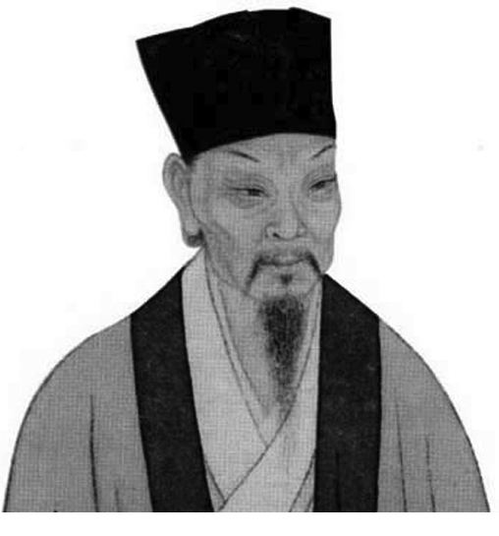
自主积累
一、作者视窗
“大江东去，浪淘尽，千古风流人物。”只这一句，就让无数后人享用一生。他把苦难研成墨，他把贬谪当成笔，挥毫出一首又一首豪放旷达的词章。他让我们领悟到：面对生活坎坷所应有的乐观态度，面对人生浮沉所应有的强劲风度。

Slide 8
自主积累
【注】 苏轼(1037—1101)，字子瞻，号东坡居士，眉山(今属四川)人。北宋文学家、书画家。与父苏洵、弟苏辙合称“三苏”。生平坎坷，多次遭贬谪，却乐观旷达，坦荡豪迈。
散文方面：其文汪洋恣肆，明白畅达。为“唐宋八大家”之一，代表作有《赤壁赋》《石钟山记》等。
诗歌方面：现存诗2 700余首，题材广泛，内容丰富。名诗有《题西林壁》《饮湖上初晴后雨》等。

Slide 9
自主积累
词方面：是豪放词派的开创者，与辛弃疾合称“苏辛”。他的词有怀古、咏史、说理、谈玄、感时伤事以及对山水田园的描绘、身世友情的抒写等，奔放热情，豪迈旷达。名词有《念奴娇·赤壁怀古》《水调歌头(明月几时有)》等。
书画方面：擅长行书、楷书，善作古木怪石。与黄庭坚、米芾、蔡襄并称“宋书四大家”。名画有《古木怪石图》、《竹石图》等。
作品有词集《东坡乐府》，诗文集《东坡全集》等。

Slide 10
自主积累
二、写作背景
《念奴娇》是苏轼贬官黄州后的作品。苏轼21岁中进士，30岁以前绝大部分时间过着书房生活，仕途坎坷，随着北宋政治风浪，几上几下。43岁(元丰二年)时因“乌台诗案”，被捕下狱，出狱后贬官为黄州团练副使。这是个闲职，他在旧城营地辟畦耕种，游历访古，政治上失意，滋长了他逃避现实和怀才不遇的思想情绪，但由于他豁达的胸怀，在祖国雄伟的江山和历史风云人物的激发下，借景抒情，写下了一系列脍炙人口的名篇，此词为其代表。

Slide 11
自主积累
《定风波》这首词作于宋神宗元丰五年(1082)，此时苏轼被贬谪黄州已近三年。在这遭受严重政治迫害的几年里，苏轼内心当然有忿懑和痛苦的一面，但他却始终能以超人的旷达心态泰然处之。这首《定风波》就表现了苏轼当时“泰然处之”的心境。

Slide 12
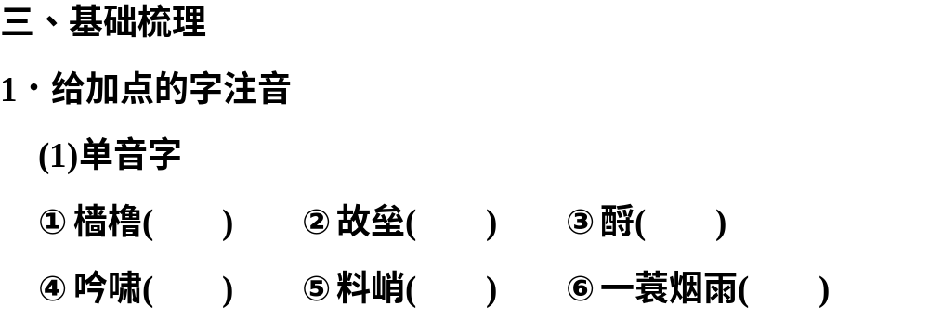
自主积累

Slide 13
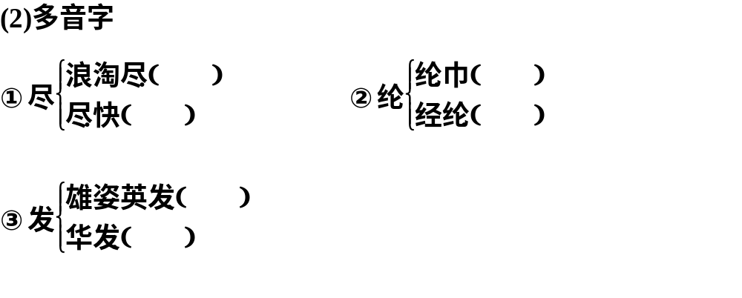
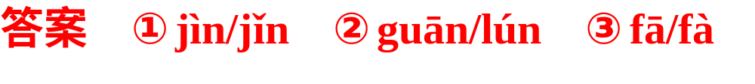
自主积累

Slide 14
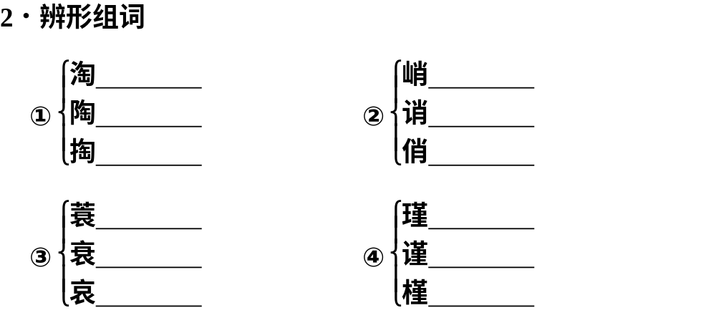
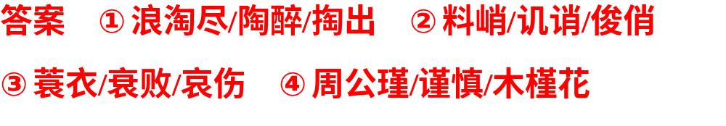
自主积累

Slide 15
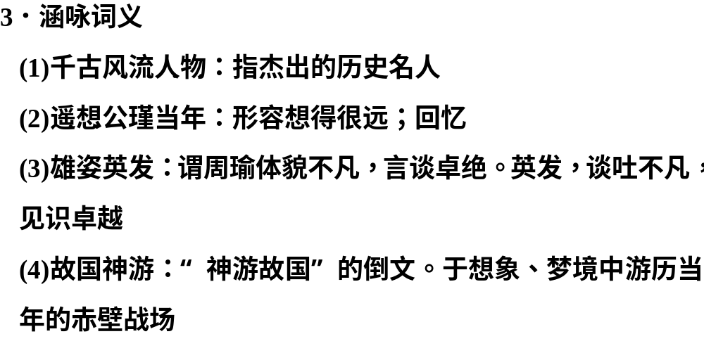
自主积累

Slide 16
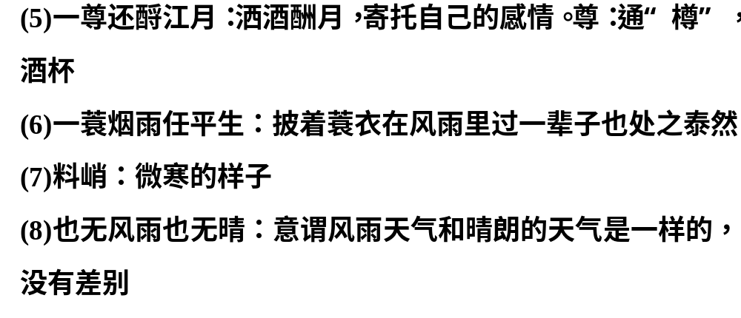
自主积累

Slide 17
自主积累
4．名句默写
(1)大江东去，________________，________________。
(2)乱石穿空，________________，________________。
(3)________________，谈笑间，________________。
(4)________________，谁怕？________________。
(5)________________，归去，________________。
答案 (1)浪淘尽 千古风流人物 (2)惊涛拍岸 卷起千堆雪 (3)羽扇纶巾 樯橹灰飞烟灭 (4)竹杖芒鞋轻胜马 一蓑烟雨任平生 (5)回首向来萧瑟处 也无风雨也无晴

Slide 18
合作探究
一、文本助读
《念奴娇 赤壁怀古》以赤壁壮丽的景色和雄伟的古战场为背景，集中笔力塑造了一个雄姿英发的周瑜的形象，歌颂了他在赤壁之战中的历史功绩，借此抒发了自己对古代英雄人物的向往和渴望建功立业但壮志难酬的深沉感情。

Slide 19
合作探究
《定风波》通过叙写冒雨徐行时的心境和天晴后的景色及感受，表现了词人坚持操守的倔强个性、超然旷达的处世态度和忧乐两忘的开阔胸襟。全词借自然现象，谈人生哲理，显示出苏轼豪放旷达的词风。

Slide 20
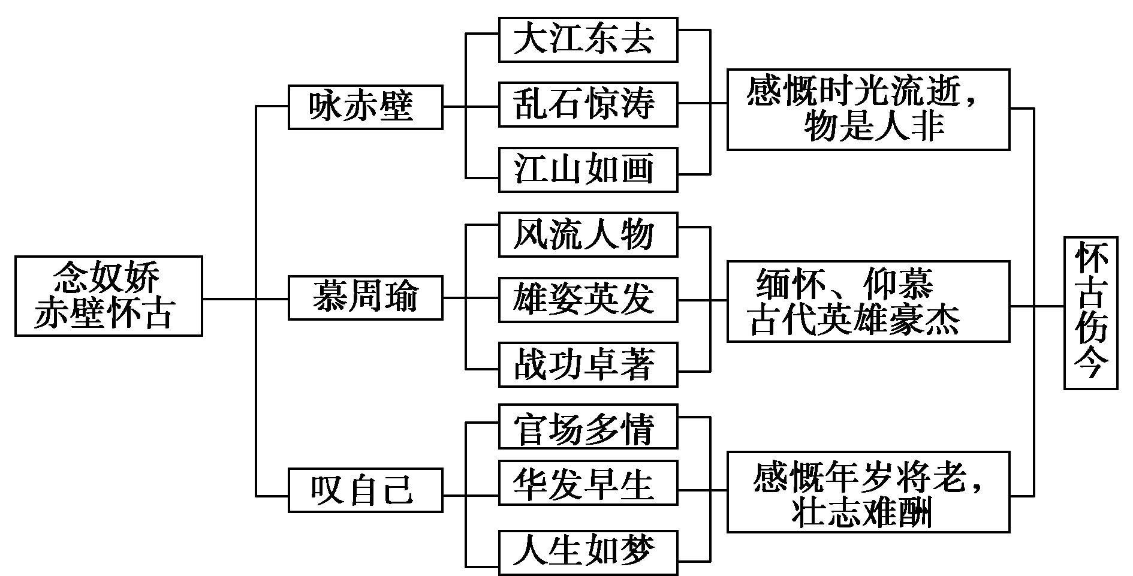
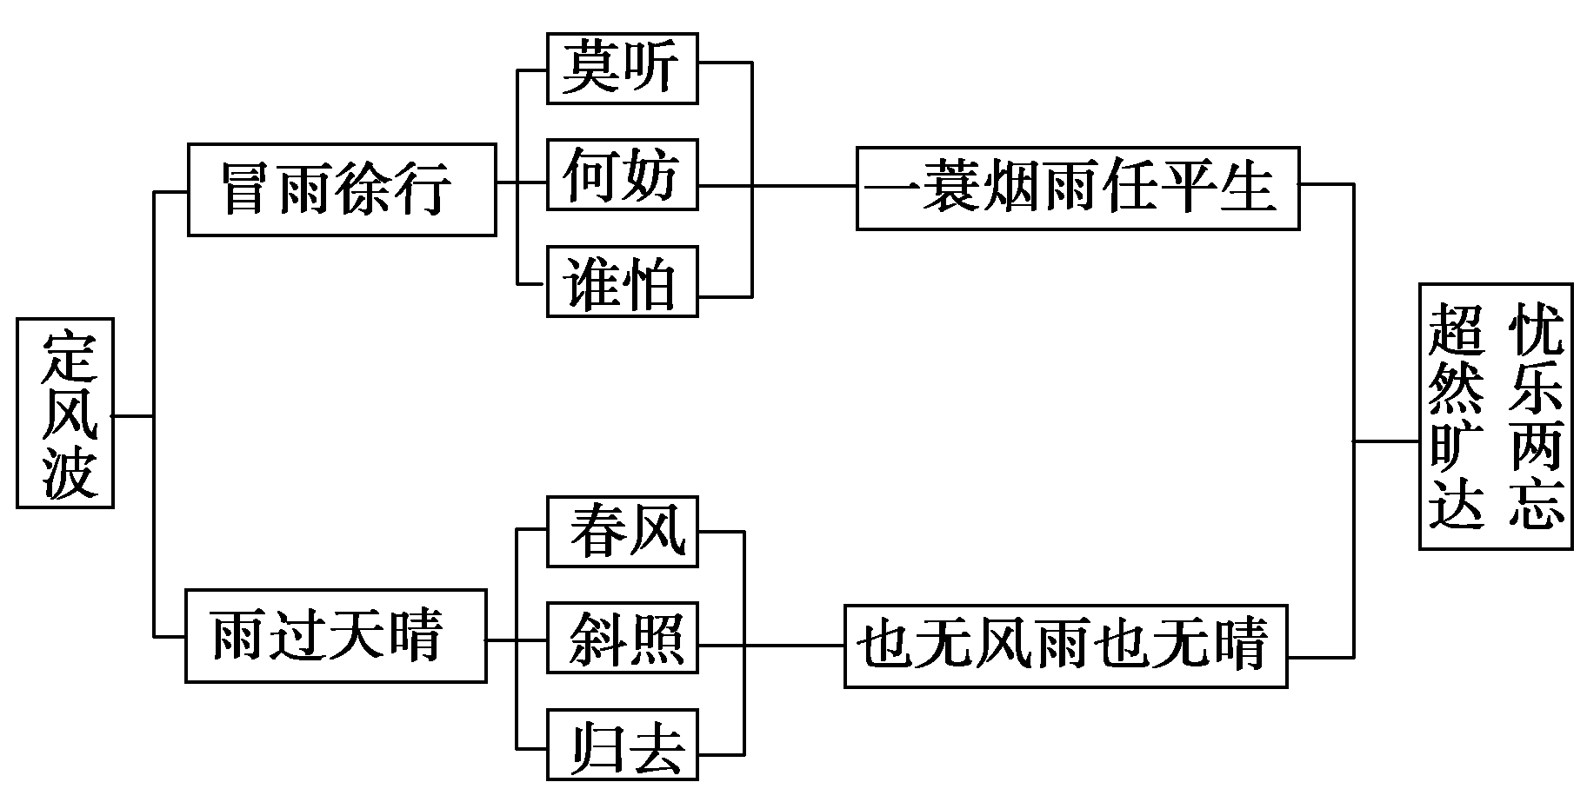
合作探究
【结构图示】

Slide 21
合作探究
二、小组合作
1．《念奴娇·赤壁怀古》的开篇“大江东去，浪淘尽，千古风流人物”，奠定了全词怎样的感情基调？是怎样引起下文的？
答：____________________________________________
________________________________________________
________________________________________________

Slide 22
合作探究
答案 “大江东去”是写赤壁的衬景，用以起兴，奠定了全词雄浑大气、壮阔磅礴的感情基调。“浪淘尽，千古风流人物”中“淘尽”一词与“千古风流人物”搭配，既为下文写“三国周郎赤壁”埋下伏笔，替“三国周郎”出场烘托气氛。同时，“淘尽”一词饱含对时光易逝、岁月无情、人生短促而事业难成的喟叹，于豪迈雄浑中又融入一丝“苍凉悲叹”，也为全词最后抒情埋下伏笔。

Slide 23
合作探究
2．“乱石穿空，惊涛拍岸，卷起千堆雪”一句中，哪些词最具表现力？作者描绘了一幅怎样的画面？营造出怎样的意境？对下文周瑜形象的刻画有何作用？
答：____________________________________________
________________________________________________
________________________________________________

Slide 24
合作探究
答案 “乱”写出了岩石山崖的险怪，“穿”写出了山崖的陡峭高峻，“惊”写出了江水之汹涌，“拍”写出了惊涛骇浪力度之大，“卷”写出了波涛巨大的力量。作者运用夸张、对偶、比喻等手法，为我们描绘出了一幅雄奇险峻、惊心动魄的画面，营造出雄浑壮阔的意境；而这恰恰就是英雄当年活动的典型环境，作者用这些夸张了的景物来渲染气氛、衬托人物的英雄气概。

Slide 25
合作探究
3．《定风波》的上片刻画了怎样的抒情主体形象？表现了词人怎样的精神？
答：____________________________________________
________________________________________________
________________________________________________

Slide 26
合作探究
答案 上片描写了一个穿着草鞋，拄着竹杖，迎着疾风骤雨，缓缓而行，时而吟唱时而又长啸的潇洒旷达的抒情主体形象。“莫听”“何妨”“谁怕”是关键词，写出了词人在“同行皆狼狈”，而其“独不觉”、欣然前行的独立人格精神。

Slide 27
合作探究
4．“竹杖芒鞋轻胜马，谁怕？一蓑烟雨任平生”是上片的点睛之笔，说说这句话的含义，它表现了作者怎样的品质？
答：____________________________________________
________________________________________________
________________________________________________
答案 词人竹杖芒鞋，顶风冲雨，从容前行，以“轻胜马”的自我感受，传达出一种搏击风雨、笑傲人生的轻松、喜悦和豪迈之情。“一蓑烟雨任平生”，此句更进一步，由眼前风雨推及整个人生，有力地强化了作者面对人生的风风雨雨而我行我素、不畏坎坷的超然情怀。

Slide 28
合作探究
三、师生探究
1．《念奴娇·赤壁怀古》中作者是从哪些方面刻画周瑜的？赤壁之战中，有那么多的英雄，作者为什么只对周瑜钟爱有加？
答：____________________________________________
________________________________________________
________________________________________________

Slide 29
合作探究
答案 先从生活细事上烘托周瑜的年轻得意，以美人衬英雄，突出他年少风流、奋发有为。“雄姿英发”是刻画周瑜形象的关键句，突出其英姿勃发的气质；“羽扇纶巾”描绘他的服饰装扮，现其儒雅娴静之风度；“谈笑间”写其神态，突出他大敌当前的胸有成竹、指挥若定和从容潇洒；“樯橹灰飞烟灭”与前面的“谈笑间”又构成了时间短而战绩丰的鲜明对比，突出周瑜在赤壁之战中的丰功伟绩。

Slide 30
合作探究
作者着力写周瑜，其目的全在于凭吊古人以抒自己壮志难酬的郁闷愁苦的情怀。周瑜年轻有为，建功立业名垂青史，而自己年近半百，功业无成却又遭贬。如此之磨难自然是会令人哀愁的，他也只有借古人来自我排遣了。

Slide 31
合作探究
2．有人说，“人生如梦，一尊还酹江月”，反映了苏轼思想上消极的一面。你是如何看待的？
答：____________________________________________
________________________________________________
________________________________________________

Slide 32
合作探究
答案 词人在上阕中描绘了一幅雄伟壮丽的赤壁江山图，字里行间饱含着对祖国壮丽河山的热爱，其实更是作者旷达胸襟的体现；下阕又集中笔力刻画出少年英雄周郎的形象，抒发了作者对功业早成的周郎的仰慕、向往，借此表达自己年岁将老、壮志难酬的无限感慨和悲叹。而这种悲叹恰恰反映了苏轼仍积极进取，渴望建功立业的思想。虽有“人生如梦”的慨叹，但此属人之常情，不能因此而认为其情感的消极。“一尊还酹江月”其实是要向“江月”倾诉壮志难酬的苦闷。

Slide 33
合作探究
3．“回首向来萧瑟处，归去，也无风雨也无晴”包含着怎样的人生哲理？表达出作者怎样的人生态度？
答：____________________________________________
________________________________________________
________________________________________________

Slide 34
合作探究
答案 词句中“风雨”二字，一语双关，既指野外途中所遇风雨，又暗指几乎将他置于死地的政治风雨和人生险途。因此这句话的表层含意是回头看狂风大作、骤雨肆虐的情形，现在一切都归于平静；其深层含意是无论人生遭遇多少苦难，只要坦然面对，一切苦难都会成为过去。这反映了苏轼不以物喜不以物悲的旷达胸襟，也反映了他超凡脱俗的人生态度。

Slide 35
合作探究
4．探讨《定风波》一词的表现手法。
答：____________________________________________
________________________________________________
________________________________________________
答案 (1)以小见大。以一场自然风雨实写人生风雨、人生态度，从生活小事件中见出人生大哲理。
(2)一语双关。“风雨”和“晴”既是指自然现象，也是指人生中的风雨和晴天，即：人生中艰难苦难的逆境和人生中春风得意的顺境。

Slide 36
文本拓展
一、阅读延伸
读东坡
与居士东坡在中秋月下相遇。
九百多年的岁月悠悠流淌，月儿几度阴晴圆缺，人间几番悲欢离合，东坡月下痛饮放歌的身影却仍在历史的星空下摇曳。其实，你何曾不是一轮圆月呢，悬挂于历史的星空，照亮了中国的文学史，更照亮了后来者的内心世界。这轮圆月从阴翳的云层中钻出，照得海天澄澈，照得千秋光明。
你还在黄州赤壁俯望江水吗？

Slide 37
文本拓展
那时的你，因“乌台诗案”而锒铛入狱，几经周折得以不死，贬官黄州，面对滚滚长江东逝水，你高吟出：“大江东去，浪淘尽，千古风流人物……”三国的风流人物何其多啊，横槊赋诗的曹操，神机妙算的孔明，挽弓射虎的孙权……联袂接踵，纷纷登场，而你唯钟情于风流倜傥的周公瑾：“遥想公瑾当年，小乔初嫁了，雄姿英发。羽扇纶巾，谈笑间，樯橹灰飞烟灭。”英雄美人，何等风流潇洒；运筹帷幄，何等儒将风范！周郎34岁时，就已“功盖三分国”了。而此时的你已47岁矣，年近知命，华发早生，而报国之门何在？“人生如梦”一声长长的喟叹，饱含着多少文人泪志士血！

Slide 38
文本拓展
然而，东坡毕竟是东坡。
居庙堂之高，你心忧天下，率性真实；处江湖之远，你依然心忧天下，但恬然自适。你处于人世之间，你又站在宇宙之外，你能理解生命的内涵，但又绝不虚浮。你说：“人生到处知何似，应似飞鸿踏雪泥。泥上偶然留指爪，鸿飞那复计东西……”今人余秋雨说，在黄州城苏东坡是成熟了的苏东坡，这种成熟是“一种不需要对别人察言观色的从容，一种终于停止向周围申诉求告的大气，一种不理会哄闹的微笑，一种洗刷了偏激的淡漠，一种无需声张的厚实，一种并不陡峭的高度”。

Slide 39
文本拓展
圣人训导：立德、立言、立功皆可不朽。立功只是其中之一而已，如果执着于以事功评判人生成败得失，怎会不患得患失？怎能够进退自主？此时的你已不再简单地为功业之兴废而感慨，虽然你从未舍弃功业之心，不然，你心中流淌的该是“采菊东篱下，悠然见南山”而不是“遥想公瑾当年”了。然而，你有更为广阔的胸襟，你曾如此开导朋友：“客亦知夫水与月乎？逝者如斯，而未尝往也。盈虚者如彼，而卒莫消长也。盖将自其变者而观之，则天地曾不能以一瞬。自其不变者而观之，则物与我皆无尽也，而又何羡乎？且夫天地之间，物各有主，苟非吾之所有，虽一毫而莫取。惟江上之清风，与山间之明月，耳得之而为声，目遇之而成色，取之无禁，用之不竭。是造物者之无尽藏也，而吾与子之所共适。”

Slide 40
文本拓展
这轮圆月，何其饱满，何其圆润。
江天山月，日日如斯，有谁如东坡般如此参透人生？“超然于物外，无往而不乐。”清晨，布衣芒鞋，散步田间，谈天说地，无论它三教九流；傍晚，提酒拄杖，信步东坡，击水敲石，不管它月升月落。古城废园，被迫摘杞菊充饥，却能扪腹大笑。虽说贬谪流放，你的生活却是无人可比的生鲜活色，张弛自如。你说：“竹杖芒鞋轻胜马。谁怕？一蓑烟雨任平生。”如此通脱自适，如何不触处生春？这种圆融贯通、自由无碍的人生境界，凡夫俗子何以能知，何以能及？
东坡通脱，但东坡亦有儿女泪。

Slide 41
文本拓展
告别徐州父老，你这样说：“欲寄相思千点泪，流不到，楚江东。”并非英雄气短，却有儿女情长。妻子王弗亡故十载，早已阴阳两隔，你流着泪，记下这样一个梦：“十年生死两茫茫，不思量，自难忘。千里孤坟，无处话凄凉。纵使相逢应不识，尘满面，鬓如霜。夜来幽梦忽还乡，小轩窗，正梳妆，相顾无言，惟有泪千行。料得年年肠断处：明月夜，短松冈。”这等文字，“细看来，不是杨花，点点是离人泪”。若非情到深处，若非铭心刻骨，哪能有这断肠之笔！天下有情人当有一哭，哭毕，我们还是以诗人自己的话，安慰一下那颗爱人的心：“人有悲欢离合，月有阴晴圆缺，此事古难全。但愿人长久，千里共婵娟。”

Slide 42
文本拓展
人如蜉蝣之寄于天地，一粟之溶于大海。任庭前花开花落，看天上云卷云舒，守住一份清醒和一份心态的平衡，守住一种空灵的境界和一种如水的柔情，以清醒的心智和从容的步履真诚地感知生命，走过岁月，足够了——这是居士东坡告诉我们的。

Slide 43
文本拓展
【赏析】 “清晨，布衣芒鞋，散步田间，谈天说地，无论它三教九流；傍晚，提酒拄杖，信步东坡，击水敲石，不管它月升月落。”作者以优美的文笔，展现给我们一个洒脱的苏轼，使之成为我们精神宝库中一颗璀璨的明珠。苏轼的经历可以说没有人会喜欢，但他在逆境中处事的方式，却值得我们学习；在逆境中完成的诗、词、文赋更值得我们赏读。

Slide 44
文本拓展
二、写法迁移
路上遇雨，又没有雨具，这是多么尴尬的遭遇，可苏轼却表现出了一副旷达、乐观的潇洒心态，“一蓑烟雨任平生”，于是烦人的雨水也就不那么令人生厌了，狼狈的旅途变成了“竹杖芒鞋轻胜马”的雨中漫步。苏轼的经历给我们深刻的人生感悟。

Slide 45
文本拓展
如何写好感悟呢？
1．感悟要有深度，即要感悟得深刻。抓住事物的本质特征，展开想象和联想，由此及彼地挖掘事物本身所包含的意蕴。
2．感悟要有浓度，即要感悟得感人。感情浓郁的感悟就会在读者的心头打下深深的烙印，感情浅淡的感悟就会像过眼云烟不留任何痕迹。
3．要密切联系实际，这是感悟的重要内容。写感悟的重点应是联系实际发表感想。

Slide 46
文本拓展
【我来练笔】
请结合《定风波》中苏轼的经历，任选一个角度，写一段300字左右的文段。
答：____________________________________________
________________________________________________
________________________________________________
________________________________________________

Slide 47
文本拓展
【答案示例】
生活总是起起伏伏，上演着一出出悲喜剧。有人因为一次成功、一次收获、一份荣誉而沾沾自喜，逐渐丧失了前进的动力，结果开始走下坡路；有人因为一次打击、一次失败、一次不幸而一蹶不振，从此沉沦下去，慢慢迷失了努力的方向，结果再也无法振作。生活中有鲜花和掌声，也难免会遭遇风霜和刀剑，面对这些，我们究竟应该持怎样的态度？《定风波》这首词中，被大雨淋湿的苏轼平静地说：“一蓑烟雨任平生。”对复杂的人生保持着一种从容和淡定，这既是对生活中风刀霜剑的坦然，也是对自我的坚持和灵魂的坚守。唯有这种从容，才能使我们不在顺境中迷失自己；唯有这种从容，才能使我们在逆境中不会失去勇气。

Slide 48
文本拓展
三、问题生成——带有更多的问题而非更多的答案去生活
通过合作探究，你还想解决哪些问题？请写下你的新问题，与同学老师交流或在课后自己独立探讨。
________________________________________________
________________________________________________
________________________________________________
________________________________________________

Slide 49

